Slide 1


GIGAGAD ENTERTAINMENT
« Votre corps est le temple du Saint-Esprit. » ​
Corinthiens 6:19-20

Slide 2

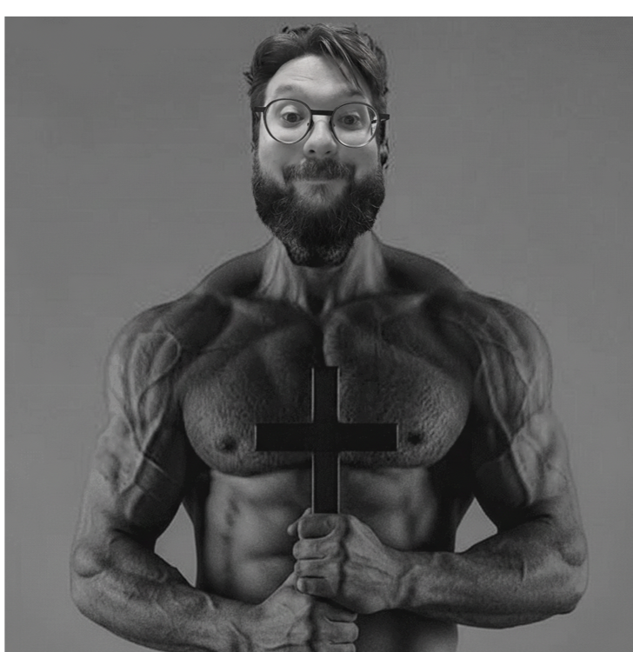


Notre Équipe d'Excellence
Trois experts passionnés dédiés à la réussite de vos projets digitaux
Directeur Technique
Lead Developer
Designer UX/UI
Architecte de solutions innovantes,
Pilote la vision technologique et garantit l'excellence technique de chaque projet.
Expert en développement full-stack Transforme les concepts en applications robustes et performantes.
Créateur d'expériences utilisateur exceptionnelles, conçoit des interfaces élégantes et intuitives.

Slide 3

Notre Mission
Concevoir et déployer une solution applicative web innovante permettant, à partir de la saisie d'un millésime, de déterminer de manière automatisée son caractère bissextile.
Notre plateforme génère dynamiquement l'ensemble des échéances liturgiques majeures du calendrier catholique, offrant une expérience utilisateur intégrée, fiable et à haute valeur ajoutée.

Slide 4
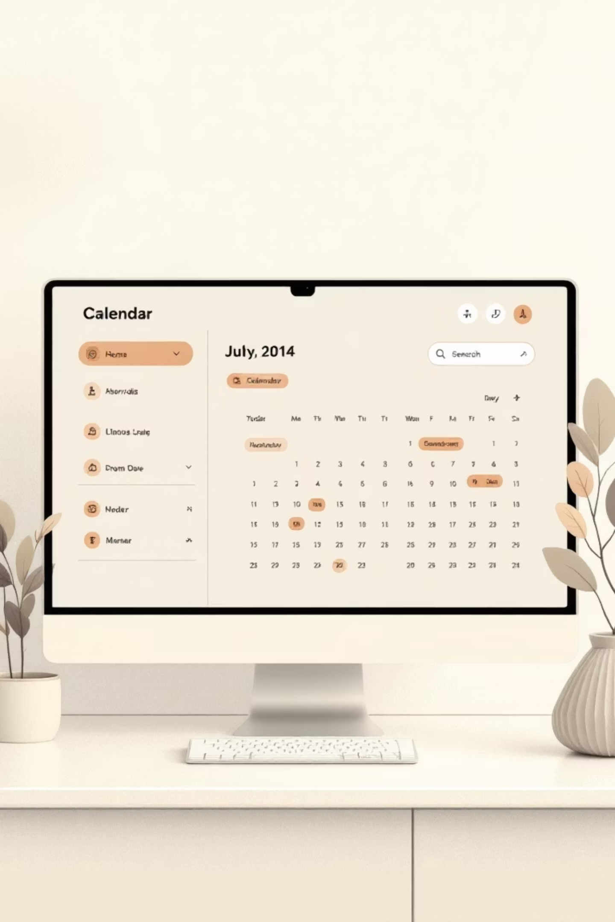



Une Solution Complète et Innovante
Calcul Automatisé
Calendrier Liturgique
Détection instantanée des années bissextiles avec précision algorithmique garantie.
Génération complète des fêtes religieuses catholiques pour chaque année saisie.
Expérience Optimale
Interface intuitive et responsive, accessible sur tous vos appareils.

Slide 5
Trois Offres Adaptées à Vos Besoins
Choisissez la formule qui correspond parfaitement à vos objectifs et votre budget
1
2
3
Offre GIGAChad
Deluxe Ultra ++
Offre GIGADèche
Offre GIGARiche
Idéale pour démarrer rapidement avec les fonctionnalités essentielles et un excellent rapport qualité-prix.
La solution équilibrée combinant puissance, flexibilité et personnalisation avancée pour votre croissance.
L'excellence ultime avec développement sur mesure, intégrations avancées et accompagnement dédié prioritaire.
Fonctionnalités de base complètes
Toutes les fonctionnalités standard
Solution entièrement personnalisée
Déploiement rapide sous 2 semaines
Options de personnalisation étendues
Intégrations tierces illimitées
Support premium 24/7
Support technique inclus
Formation utilisateurs incluse

Slide 6
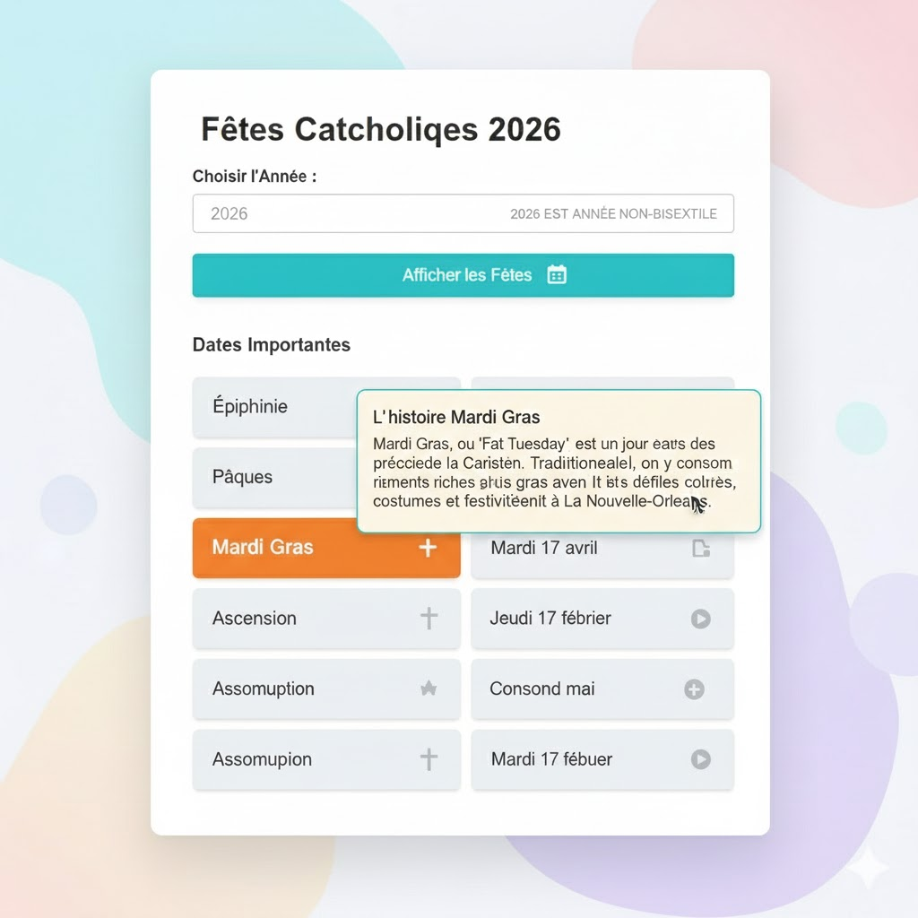
Offre GIGADèche
Parfait pour commencer votre présence digitale
Description du produit :
L’offre GIGADèche propose une interface au design épuré,
permettant à l’utilisateur de saisir une date afin de savoir
immédiatement si l’année correspondante est bissextile.
Elle affiche également automatiquement les principales
dates clés du millésime, pour une consultation simple et intuitive.​
Fonctionnalités Incluses
Interface utilisateur épurée et intuitive
Calcul des années bissextiles en temps réel
Affichage des dates liturgiques principales
Design responsive pour mobile et tablette
Performance optimisée et temps de chargement rapide
Idéal pour : Paroisses, petites organisations religieuses, usage personnel

Slide 7
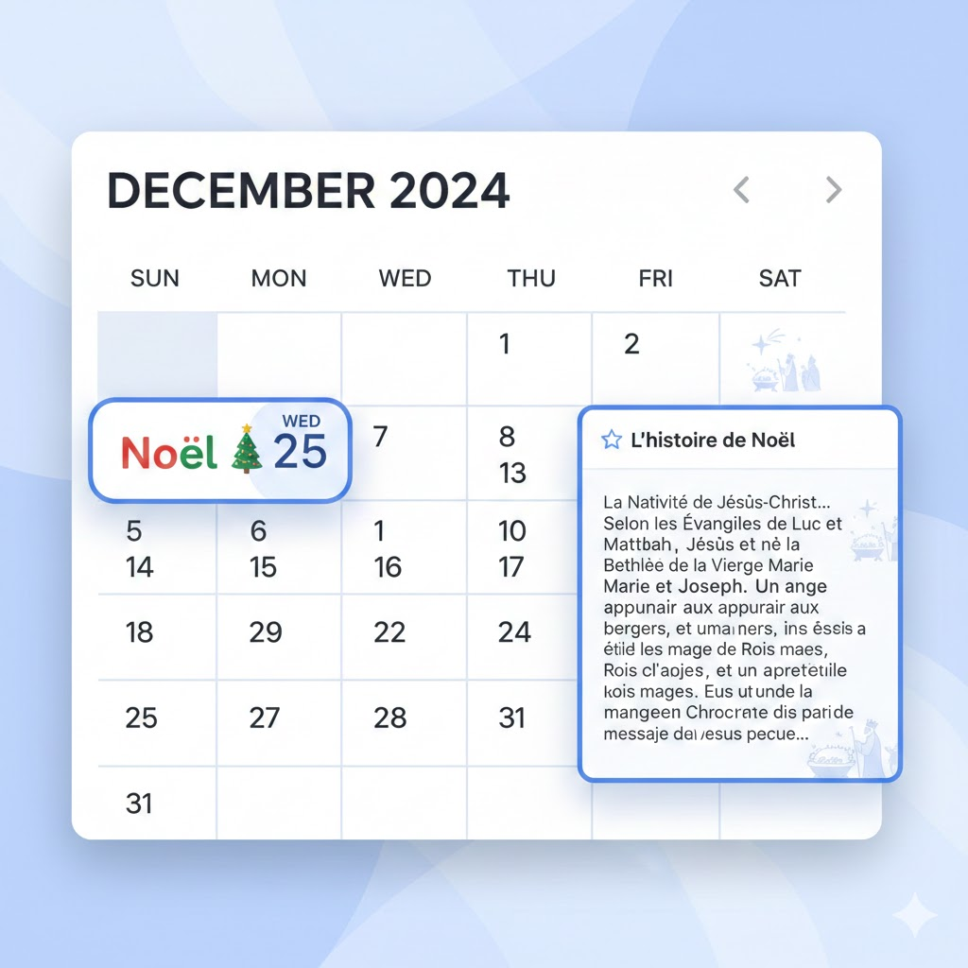
Offre GIGARiche
Parfait pour une offre complète
Description du produit :
L’offre GIGARiche propose un calendrier au design soigné
permettant de visualiser rapidement les dates importantes d’un millésime.
L’utilisateur peut sélectionner un événement
et l’ajouter directement à Google Calendar,
offrant ainsi une gestion simple et intuitive de ses rappels et échéances.
Fonctionnalités Avancées
Toutes les fonctionnalités du site basique
Calendrier liturgique complet et détaillé
Notifications et rappels personnalisables
Idéal pour : Diocèses, institutions éducatives religieuses,
communautés actives

Slide 8
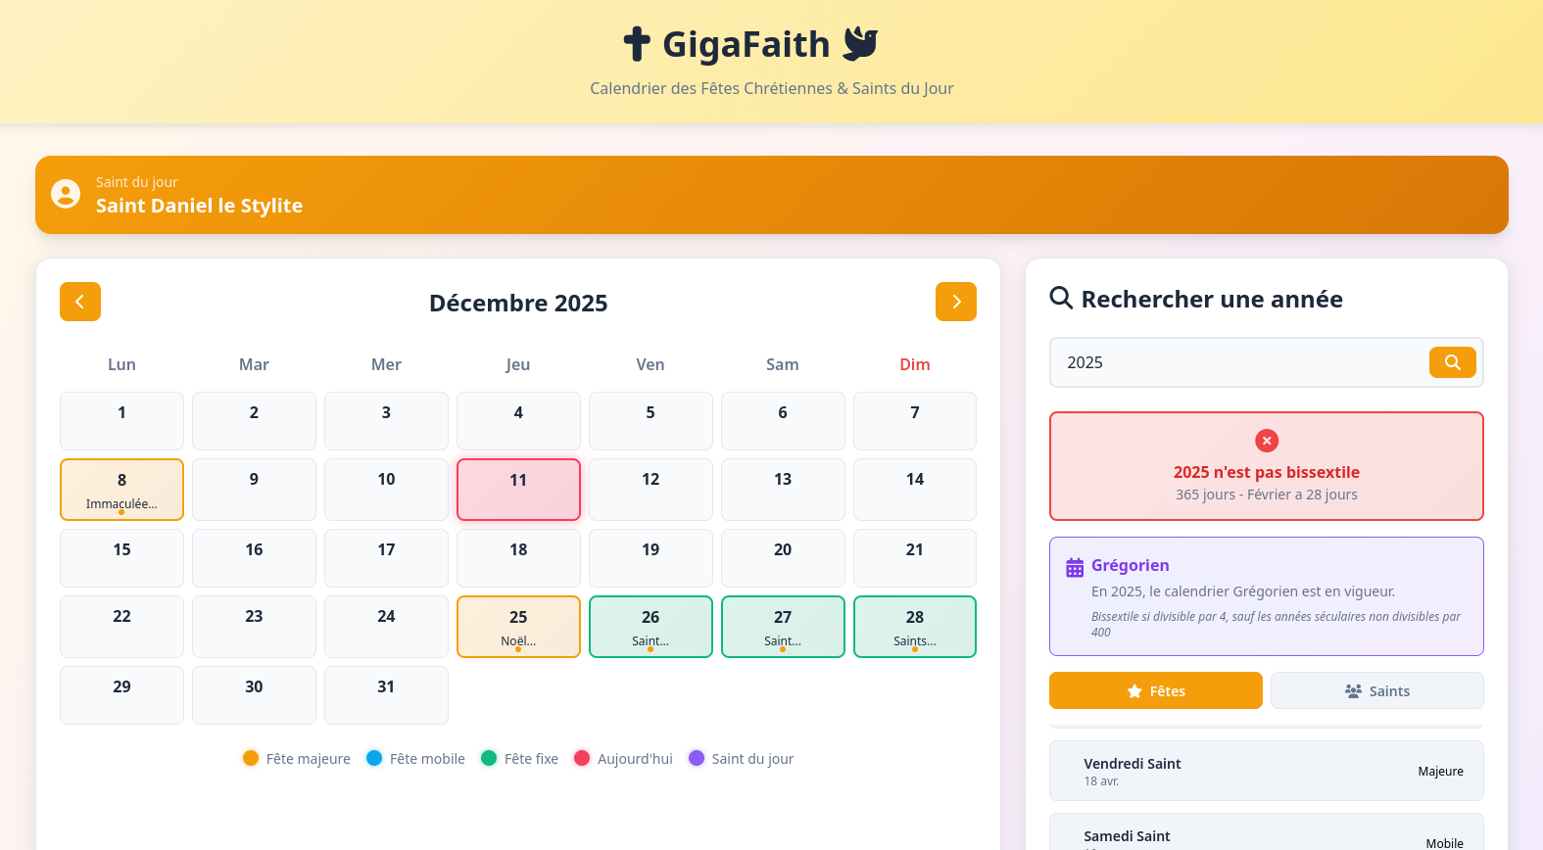
Offre GIGAChad Deluxe Ultra ++
Parfait pour une offre premium et musclée
Description du produit :
L’offre GIGAChad regroupe les concepts des deux premières
solutions en combinant l’analyse d’un millésime et son affichage
sous forme de calendrier.
Elle fournit l’ensemble des dates importantes ainsi que les saints
du jour, offrant une vision complète et enrichie de chaque période.
Fonctionnalités Premium
Toutes les fonctionnalités basiques et intermédiaires
Multi-langues
Module de dons et gestion d'événements
Mode Sombre
Synchronisation calendriers externes (Google, Outlook)
Dates importantes mises en surbrillance
Idéal pour : Grandes institutions, conférences épiscopales,
réseaux d'églises

Slide 9
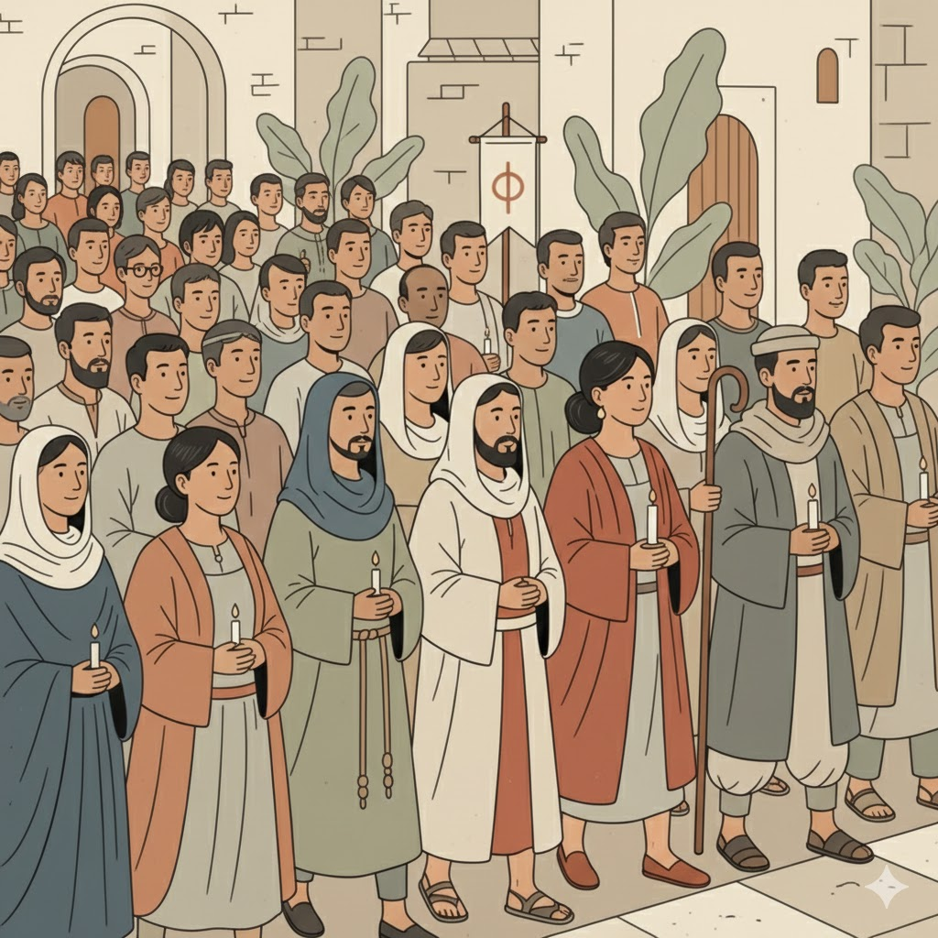
Hébergement :
Hébergement conçu pour une capacité d'accueil exceptionnelle.
Spécifiquement pensée pour gérer un volume d'utilisateurs extrêmement élevé avec des périodes de forte affluence.
Accueillir quotidiennement environ 1 % de l'ensemble des catholiques à travers le monde
Plateforme stable, accessible et fiable, capable de répondre aux besoins d'une communauté internationale importante et diversifiée.

Slide 10

Hébergement : OVHcloud
Leader européen reconnu dans le domaine de l'hébergement sécurisé
Depuis 2019, OVHcloud, partenaire stratégique de GIGACHAD ENTERTAINMENT assure la protection renforcée de nos données et garantit un service d'hébergement robuste et innovant, conforme aux standards les plus élevés en matière de sécurité et de performance.
Conformité RGPD intégrale, Hébergement en France et suivi légal intégral conforme à la volonté internationale de l’application.

Slide 11

Tarification Transparente
Des tarifs compétitifs pour un retour sur investissement optimal
Offre GIGADèche
Offre GIGARiche
Offre GIGAChad Deluxe Ultra ++
2 400€
8300€
9800€
Configuration et déploiement : 1 500€
Configuration et déploiement : 5 800€
Configuration et déploiement : 7 300€
Maintenance annuelle : 900€
Maintenance annuelle : 2 500€
Maintenance annuelle : 2 500€
Délai de livraison : 2-3 semaines
Délai de livraison : 4-6 semaines
Délai de livraison : 4-6 semaines
Tous les tarifs incluent : Formation complète, documentation technique, hébergement première année, et support technique pendant 3 mois.

Slide 12

Prêt à Transformer Votre Vision en Réalité ?
Chez GIGAGAD ENTERTAINMENT, nous combinons expertise technique, créativité et engagement pour créer des solutions web qui dépassent vos attentes.
Notre équipe passionnée est prête à vous accompagner dans chaque étape de votre projet, de la conception initiale au déploiement final.
Contactez-nous dès aujourd'hui
Planifions ensemble votre succès digital et donnons vie à votre projet innovant.
Consultation gratuite de 30 minutes
Devis détaillé sous 48h
Garantie satisfaction
Transparence totale sur les coûts et délais
Votre réussite est notre priorité absolue
Discutons de vos besoins spécifiques

